Slide 1



Slide 2




Slide 3


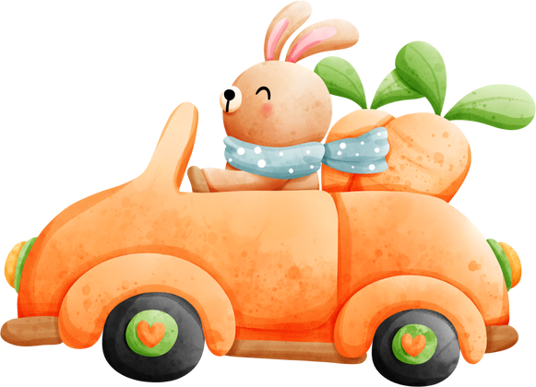
Thứ … ngày … tháng … năm …

Slide 4


Slide 5


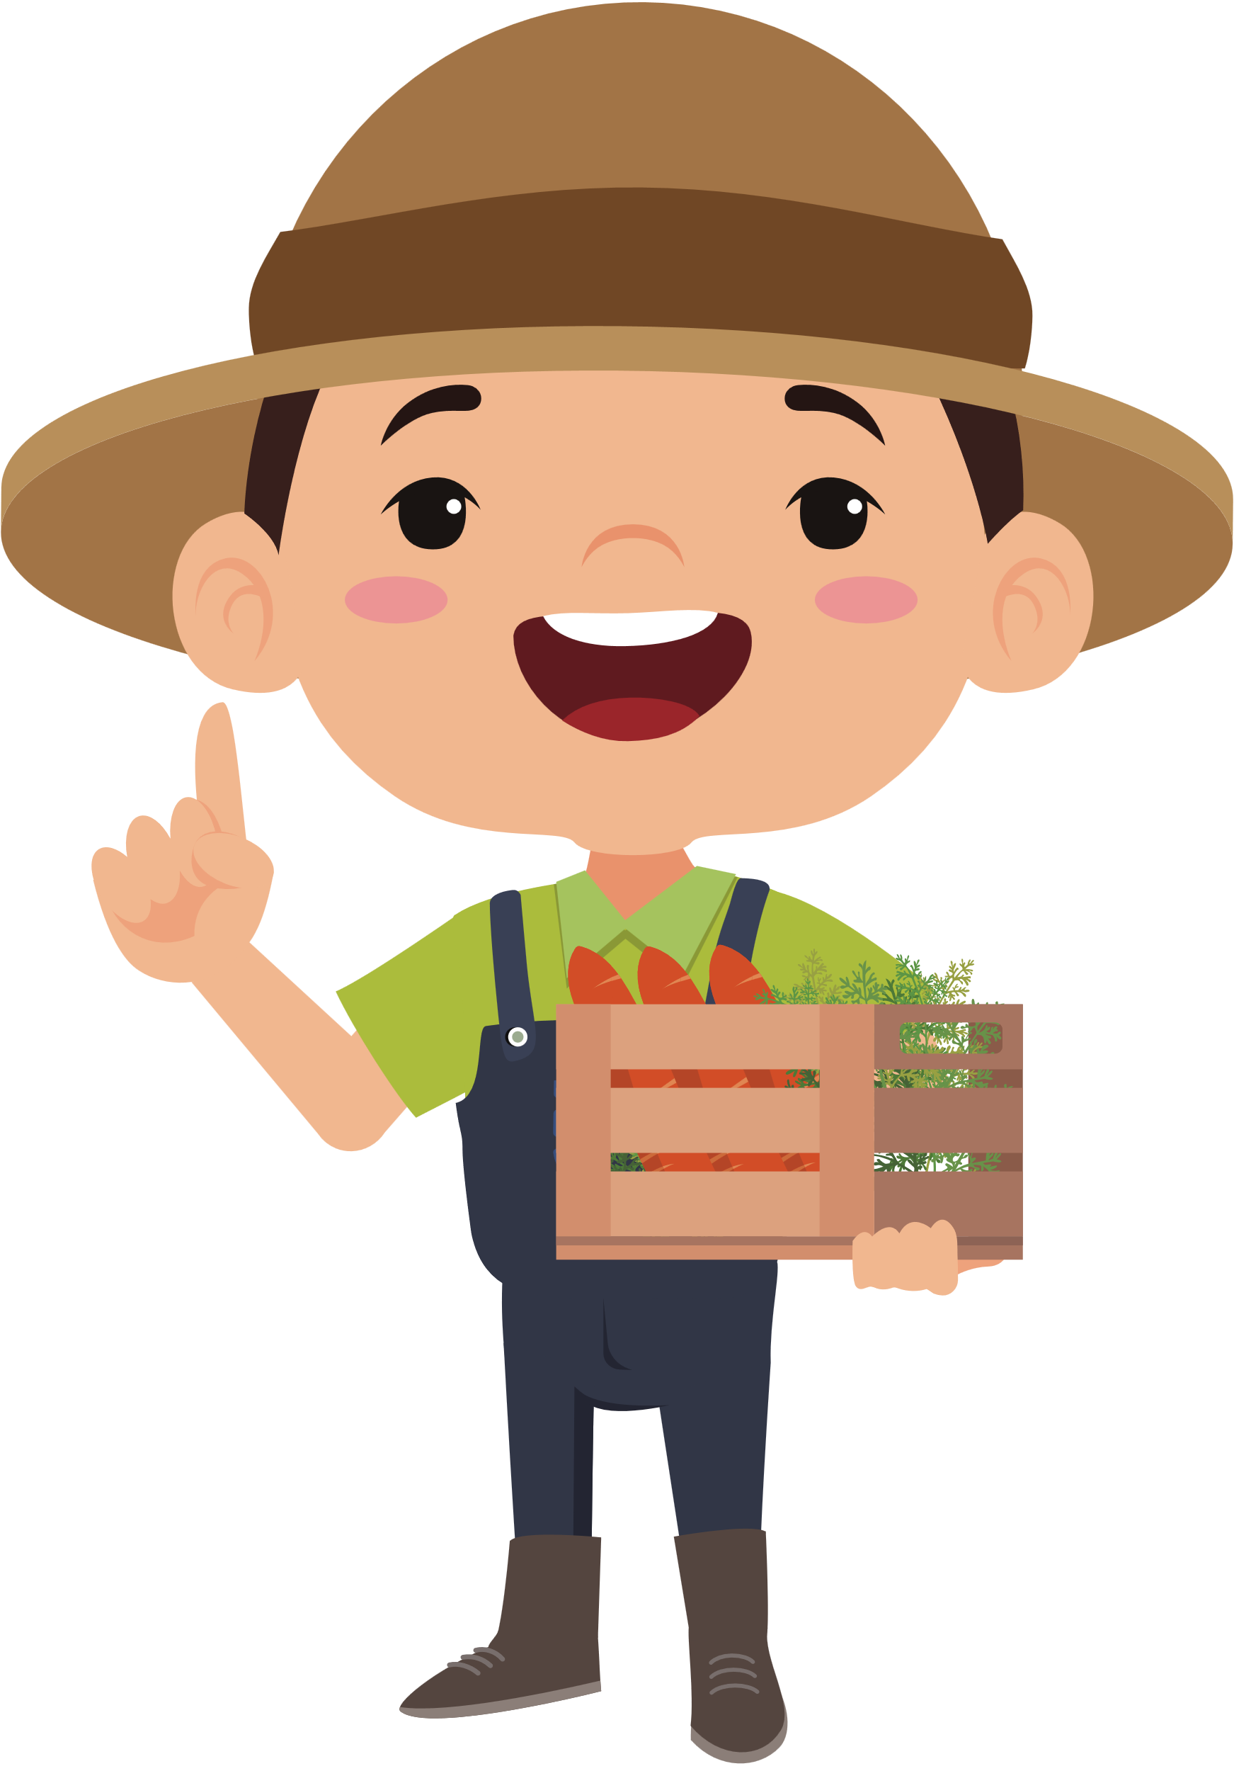
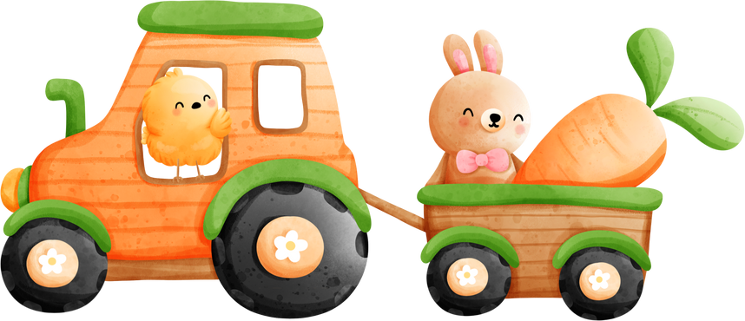

Slide 6
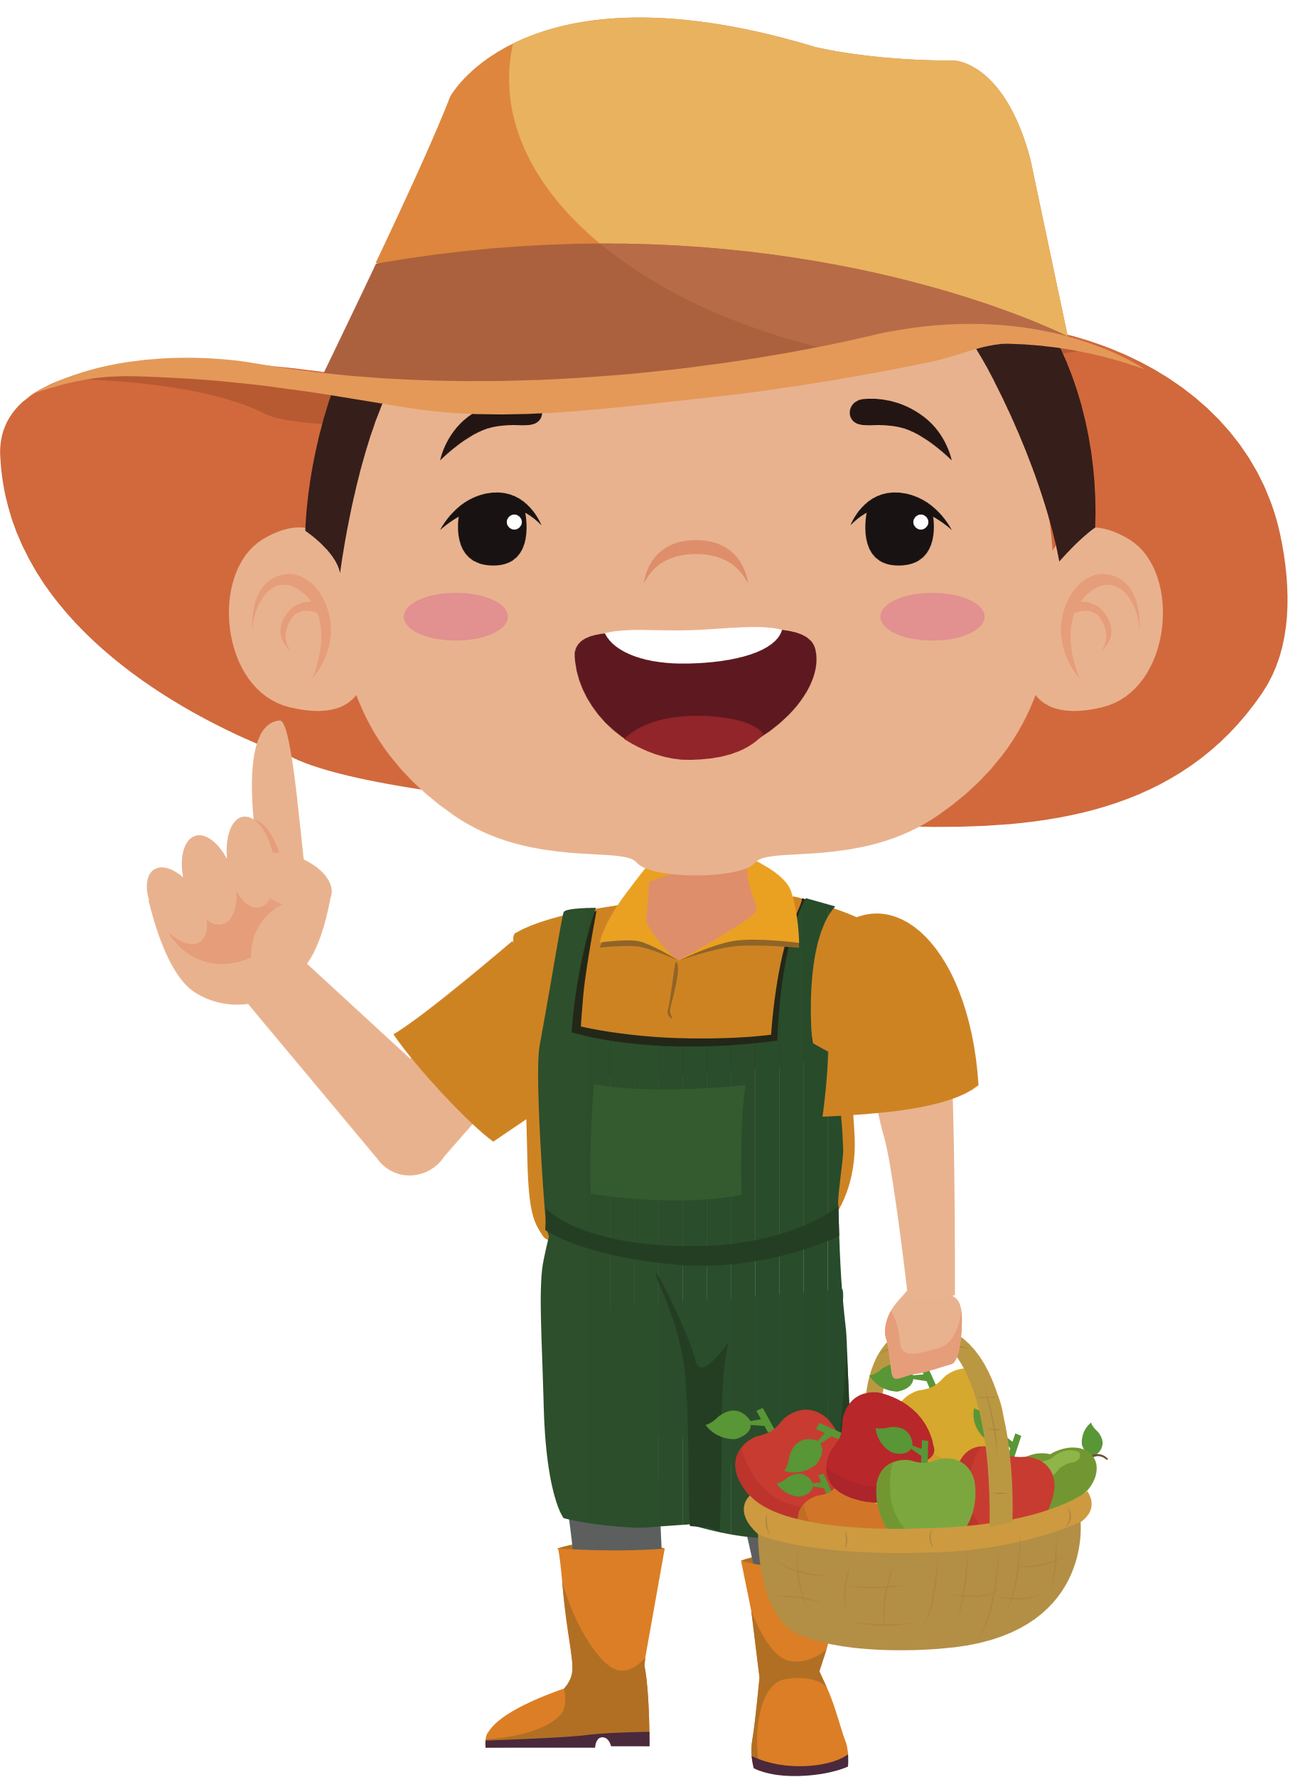

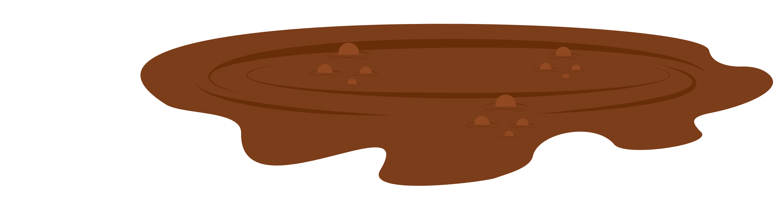
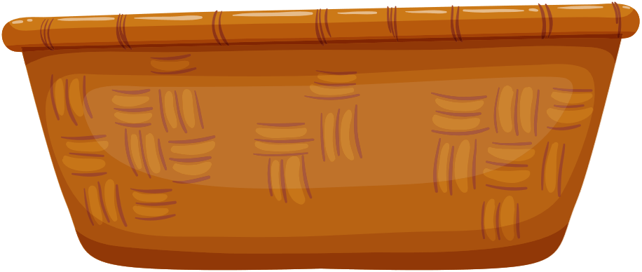
Các bạn nhỏ ơi! Hãy giúp mình thu hoạch vườn cà rốt bằng cách vượt qua các thử thách sau đây nhé!
1
4
6
7
8
2
3
5

Slide 7
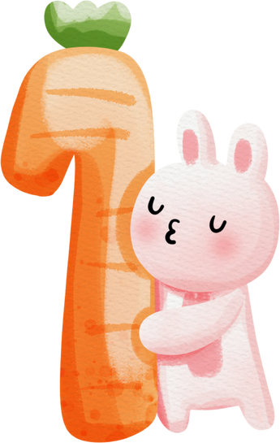
Hãy nêu một số hiện tượng xói mòn đất.
+ Xói mòn do nước chảy.
+ Xói mòn do độ dốc của ở đất.
+ Xói mòn do gió
+ Xói mòn do con người chặt phá rừng.

Slide 8
1
4
6
7
8
2
3
5

Slide 9
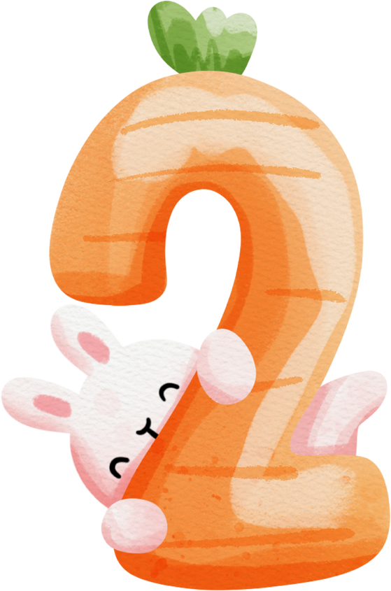
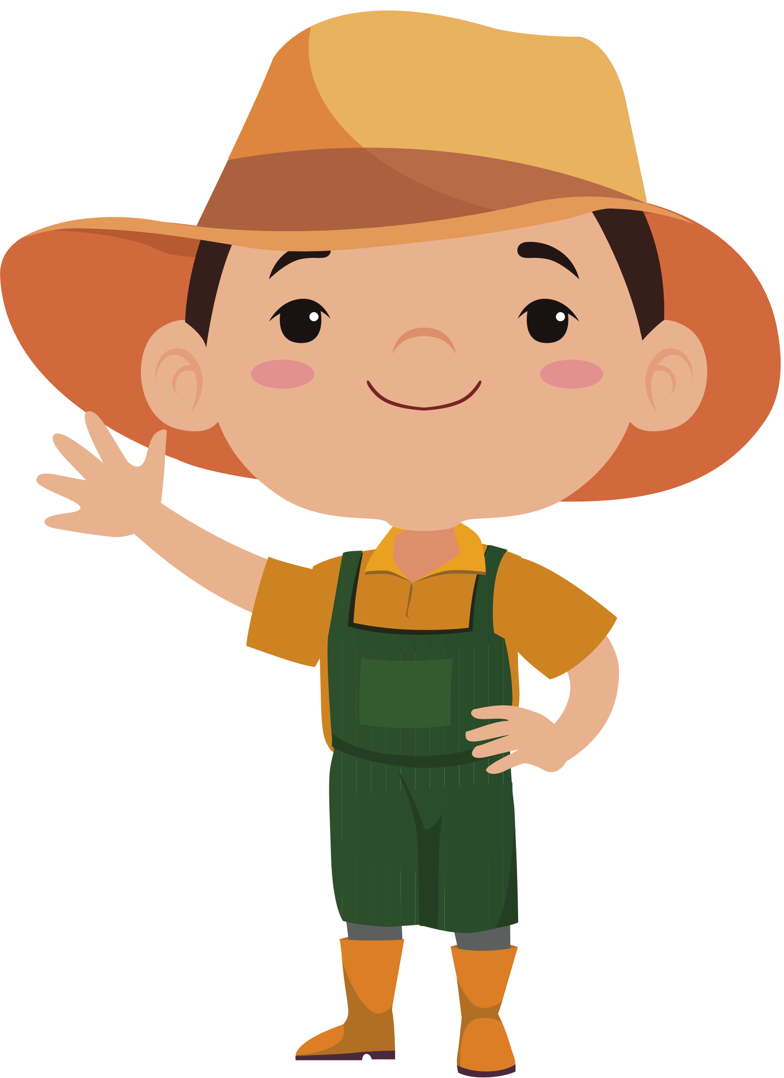
Dựa vào đâu để phân biện được hỗn hợp hay dung dịch?
Hỗn hợp hay dung dịch được phân biệt dựa vào độ hòa tan và phân bố đều của các chất trong đó

Slide 10
4
6
7
8
2
3
5

Slide 11
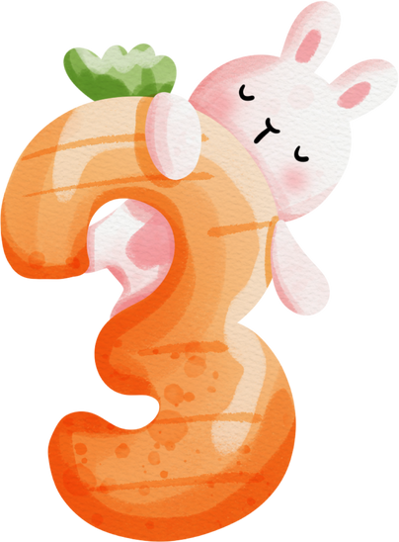
Vì sao người ta sử dụng cồn là thành phần chính trong nước rửa tay khô?
Cồn là chất lỏng dễ bay hơi nên nhanh chóng chuyển từ trạng thái lỏng sang trạng thái khí. Vì vậy, tay sẽ nhanh khô khi sử dụng nước rửa tay khô.

Slide 12
4
6
7
8
3
5

Slide 13


Đi chân trần, cắm dây ở quạt vào ổ điện khi dây điện bị hở sẽ gây nguy hiểm gì?
Đi chân trần, cắm dây ở quạt vào ổ điện khi dây điện bị hở sẽ dễ bị điện giật.

Slide 14
4
6
7
8
5

Slide 15
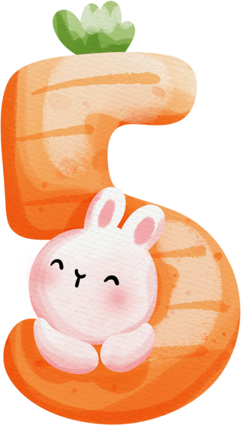
Sử dụng điện thoại khi đang cắm sạc điện dễ gây ra nguy hiểm gì?
Sử dụng điện thoại khi đang cắm sạc điện dễ gây ra chập điện, nổ điện thoại.

Slide 16
6
7
8
5

Slide 17
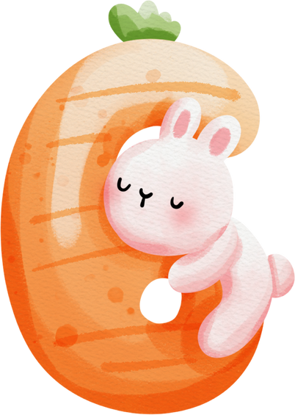
Thuyền buồm sử dụng năng lượng nào để di chuyển?
Thuyền buồm sử dụng sức gió để di chuyển.

Slide 18
6
7
8

Slide 19

Hạt thường gồm những bộ phận nào?
Hạt thường gồm vỏ hạt, chất dinh dưỡng dự trữ và phôi (mầm cây).

Slide 20
7
8

Slide 21
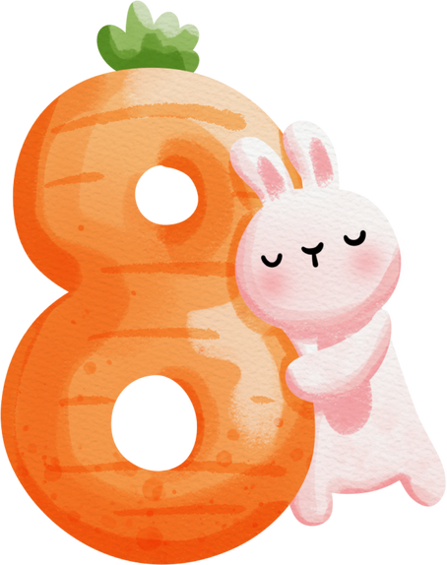
Nêu tên các giai đoạn phát triển chính của cây đậu mọc lên từ hạt?
Các giai đoạn phát triển chính của cây đậu là: nảy mầm; cây con; cây trưởng thành.

Slide 22
8

Slide 23

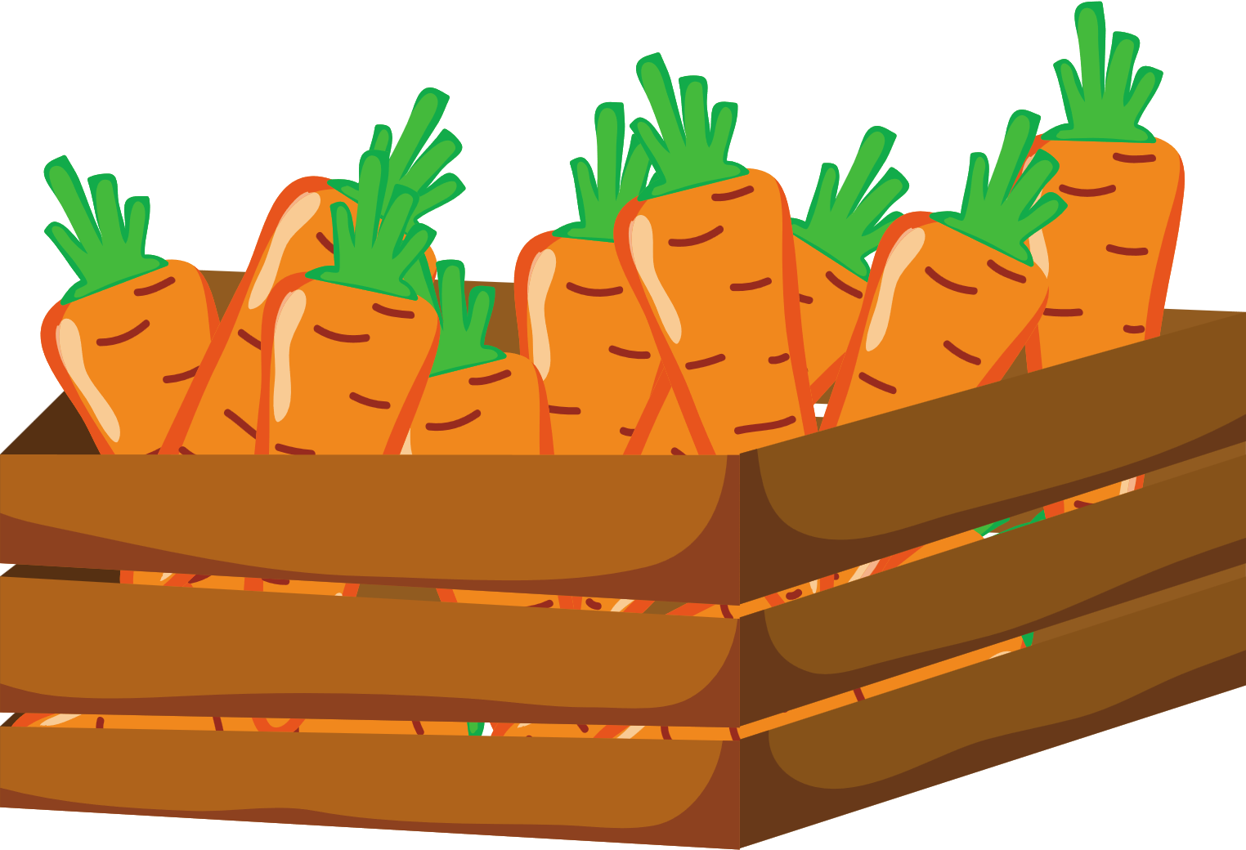
Chúc mừng các bạn nhỏ đã hoàn thành xong thử thách của ngày hôm nay!
Cảm ơn các bạn đã giúp mình thu hoạch cà rốt nhé!

Slide 24
Xin chào và hẹn gặp lại!

